Slide 1
OCTAVA SESIÓN
Visualizando nuevos caminos

Slide 2
¿Qué haremos en esta sesión?
Llegamos al final del espacio grupal tras un largo camino aprendiendo sobre el duelo, comprendiendo todo lo que conlleva y compartiendo cómo hemos vivido y sentido el proceso, tanto a nivel individual como grupal.
Esta última sesión se plantea como un momento de evaluación, de síntesis y de cierre.
Haremos un repaso de todo lo aprendido en relación al duelo.
Aprovecharemos para hablar de cómo nos sentimos, qué emociones han estado presentes en nosotros, qué hemos experimentado a nivel físico, qué conductas
hemos observado, qué aprendizajes nos llevamos, cómo visualizamos el futuro, etc.

Slide 3
¿Qué es el Duelo?
2ª SESIÓN
Es la experiencia de dolor ante la pérdida de algo o alguien importante para ti.
Es una experiencia:

Slide 4
Reacciones ante el duelo
3ª SESIÓN
Durante el proceso de duelo pueden aparecer sensaciones, emociones, pensamientos y conductas que, en principio, son normales y que todos podemos experimentar.
Estas reacciones pueden aparecer a distintos niveles (físico, emocional, mental y espiritual).

Slide 5
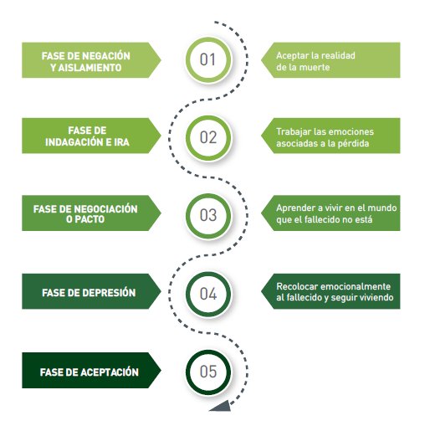
Fases del duelo
4ª SESIÓN

Slide 6
Tipos de duelo
1- Duelo Anticipatorio
2- Duelo Retardado
3- Duelo Ambiguo
4- Duelo Crónico
5- Duelo patológico o complicado
5ª SESIÓN

Slide 7
Afrontando el duelo
6ª SESIÓN
Cada persona tiene su forma de elaborar el duelo.
No existe una única manera de vivir el dolor.
Hay 4 cosas que nos pueden ayudar a elaborar el duelo:
1- Asumir y aceptar la realidad de la muerte.
2- Trabajar las emociones asociadas a la pérdida.
3- Aprender a vivir sin el ser querido.
4- Recolocar emocionalmente al ser querido y seguir viviendo.

Slide 8
Apoyos en el duelo
7ª SESIÓN
A pesar del sufrimiento, cuando vivimos un duelo, la mayoría de las personas podemos llegar a sentir con el tiempo y con la ayuda de familiares y amigos que somos capaces de salir adelante y adaptarnos a la nueva situación sin el ser querido, y conseguimos rehacernos sin necesitar ayuda especializada.
Pero habrá casos en los que la ayuda profesional va a ser necesaria para superar el duelo.
Los apoyos pueden ser:
1- Apoyo grupal.
2- Apoyo profesional.
3- Apoyo espiritual.

